Slide 1
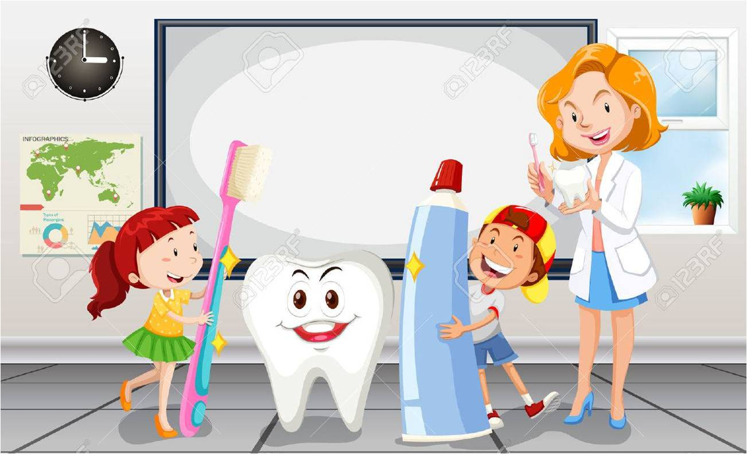
НЕДЕЉА ЗДРАВЉА
УСТА И ЗУБА
Татјана Рељић
Проф.разредне наставе

Slide 2
-Пројектна настава-
online часови,
учење на даљину
ЛИНК ЗА ЧАС
https://www.smore.com/gsy09

Slide 3
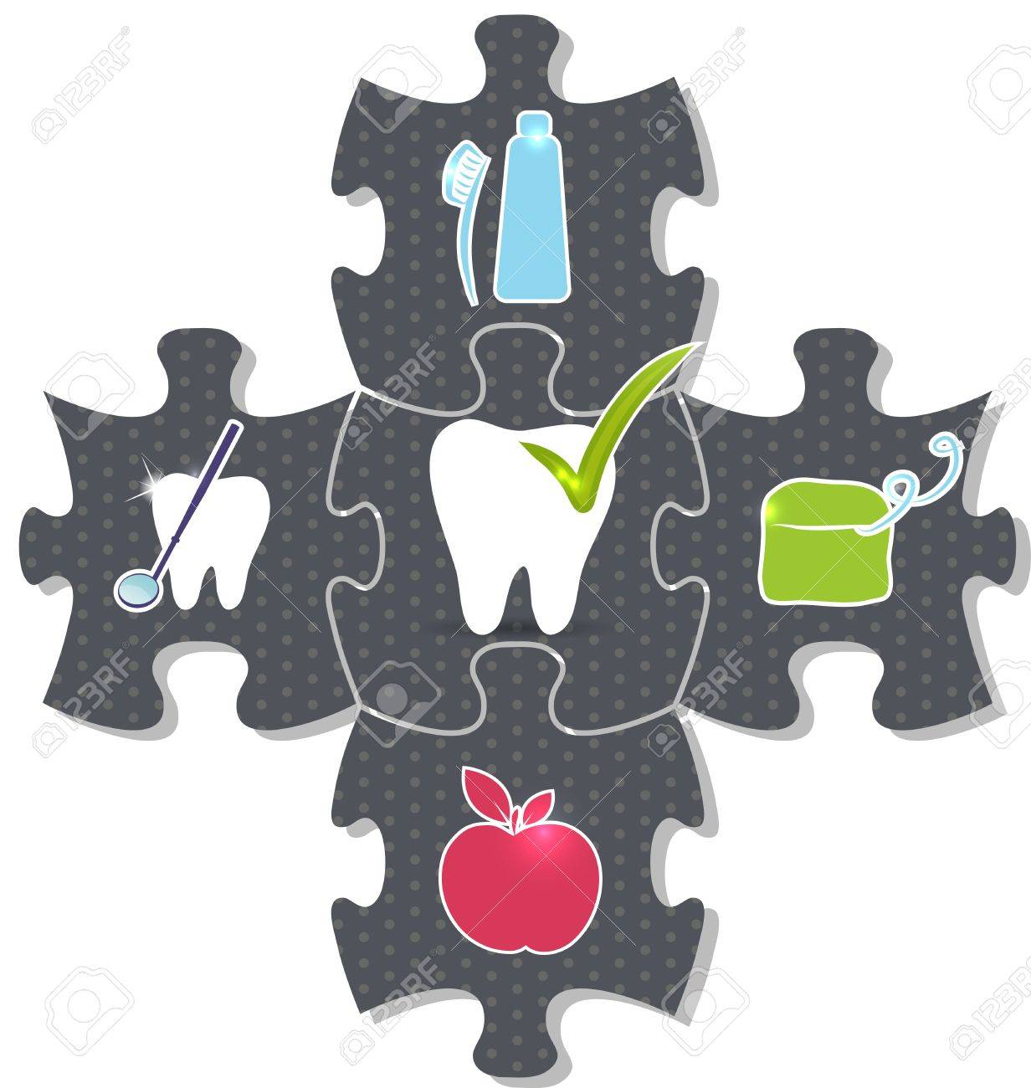
ЧАСОВИ СУ РЕАЛИЗОВАНИ...
-за ученике другог разреда
-преко одељењске платформе
Class Dojo
-снимака са YouTuba
-уз помоћ web алата

Slide 4
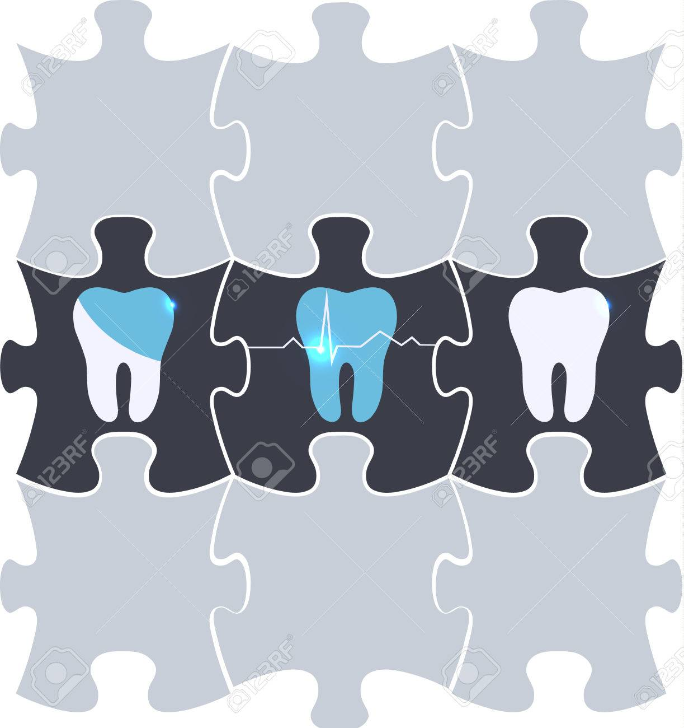
СРПСКИ ЈЕЗИК
СВЕТ ОКО НАС
МАТЕМАТИКА
МУЗИЧКА КУЛТУРА
СЛОБОДНЕ АКТИВНОСТИ
ЛИКОВНА КУЛТУРА

Slide 5
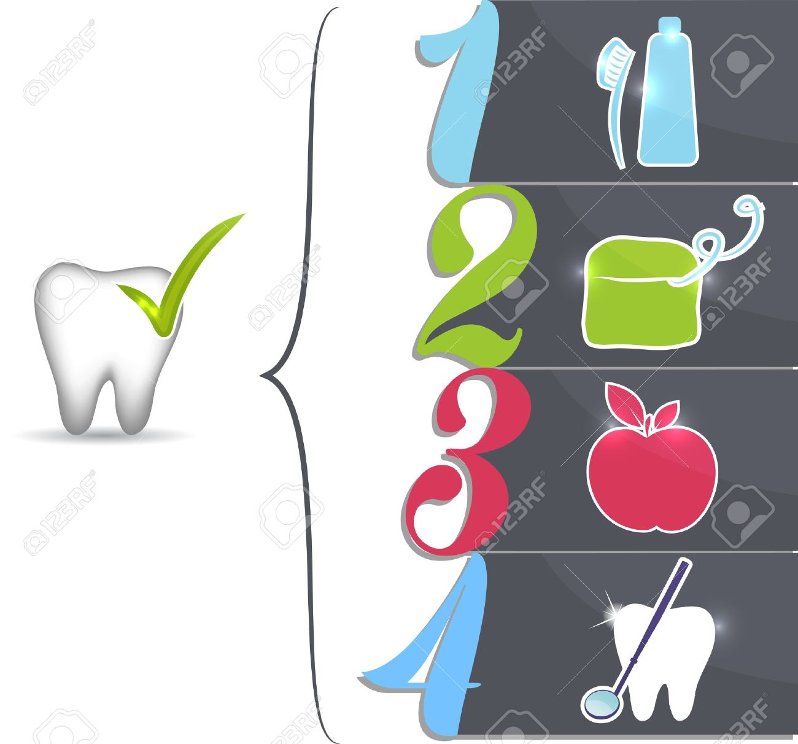
Коришћени
Web алати

Slide 6
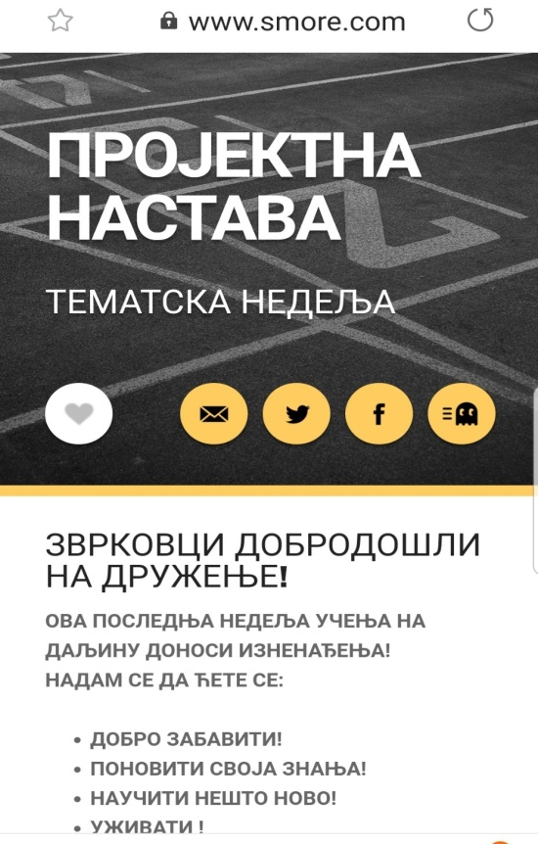
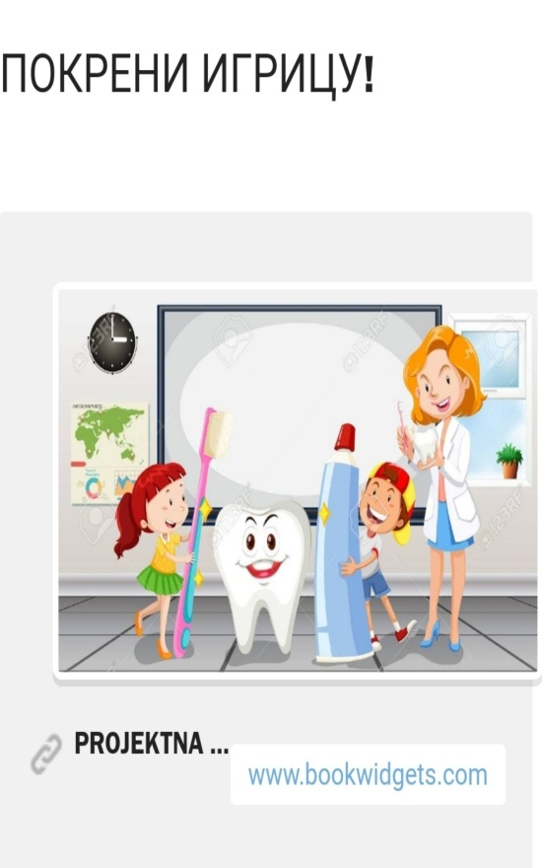
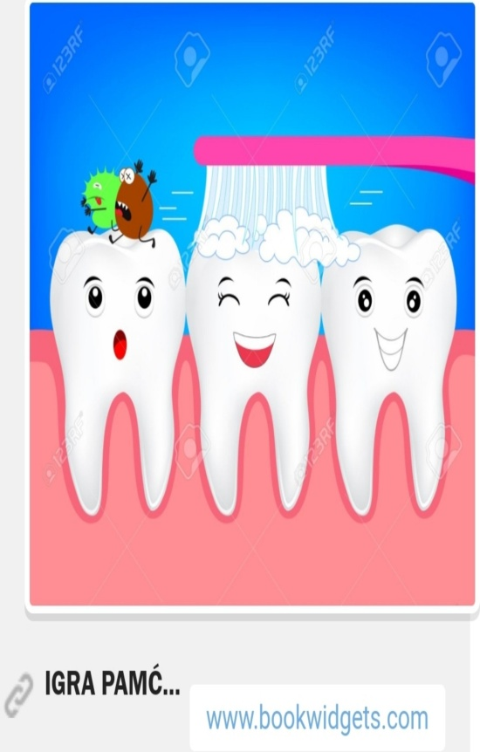
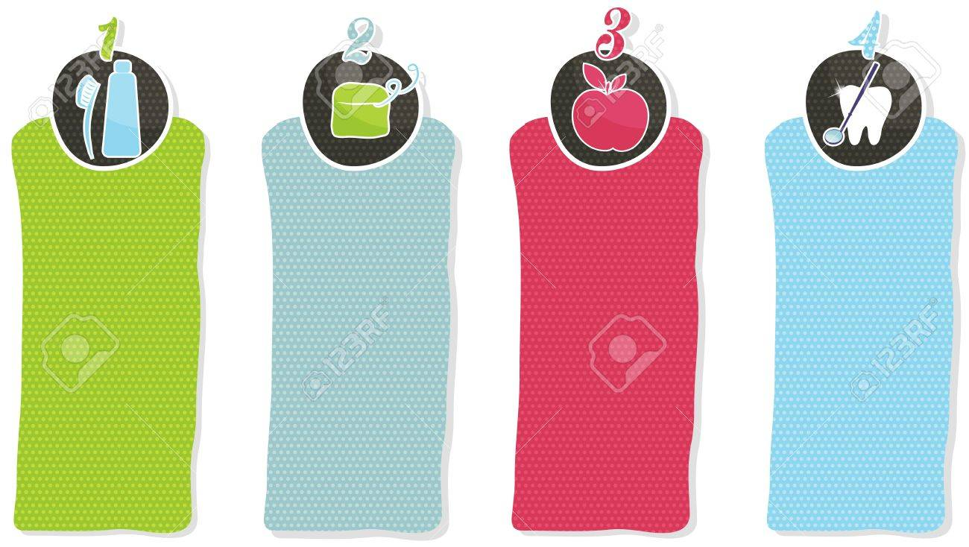
https://www.bookwidgets.com/play/93YR9D?teacher_id=6694654647992320
https://www.bookwidgets.com/play/93YT9B?teacher_id=6694654647992320
https://www.bookwidgets.com/play/43RS4V?teacher_id=6694654647992320
https://www.smore.com/gsy09

Slide 7
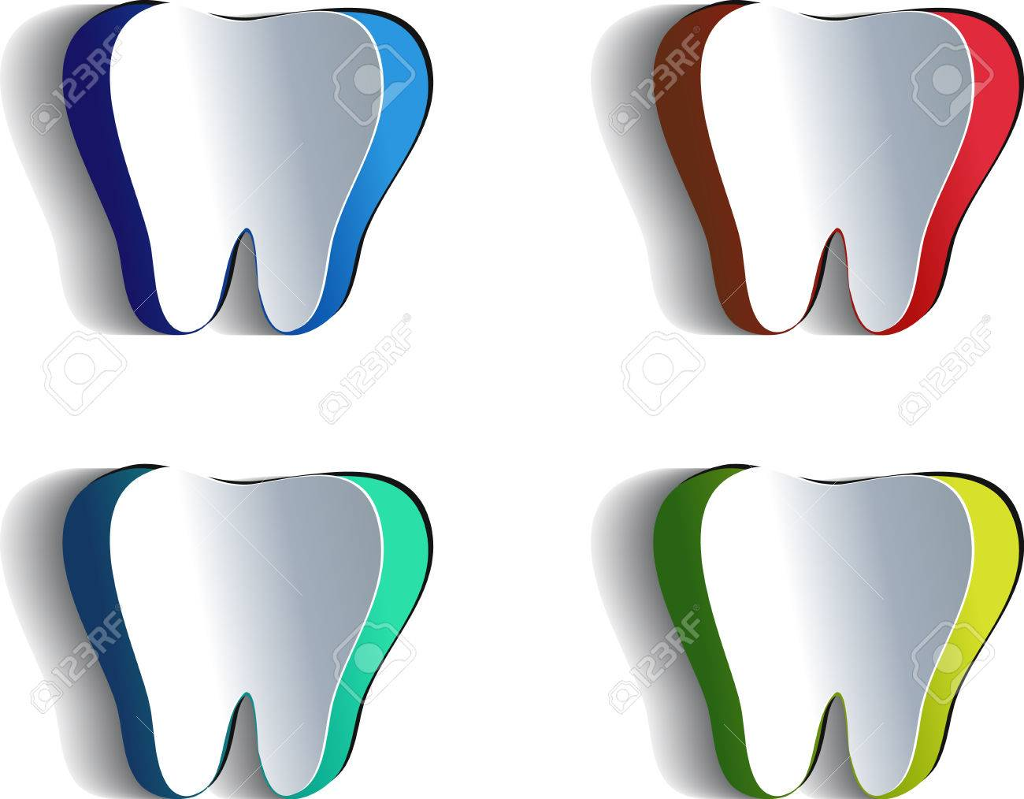
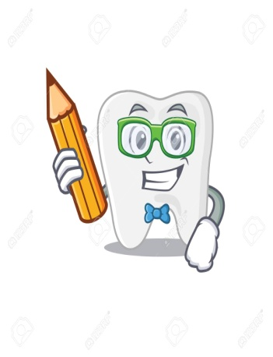
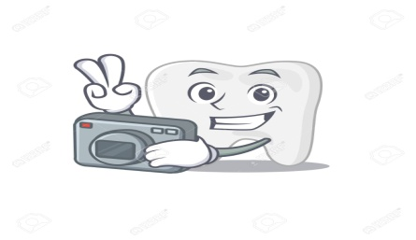
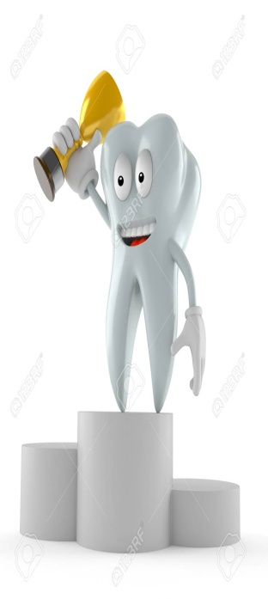
https://docs.google.com/forms/d/e/1FAIpQLSflQMrtMEkE0QvCpyZqtgaitbmUXDUrO47Jz5-ZzuNrFAM62g/viewform?usp=sf_link
https://www.youtube.com/watch?time_continue=1&v=U1XDpZ3ro28&feature=emb_logo
-Попуњавали смо анкету!
-Певали смо!
-Фотографисали смо се!!
https://read.bookcreator.com/YLy2t4GtOhT5dRlwsMOeENTVEOQ2/tYNf7MS9Qnqbr2Ulx0WVLw
https://drive.google.com/file/d/1zihQdQIDJK7AN5PynA8e9oEwA2kDHwr6/view?usp=sharing
-Снимили смо филм!!

Slide 8
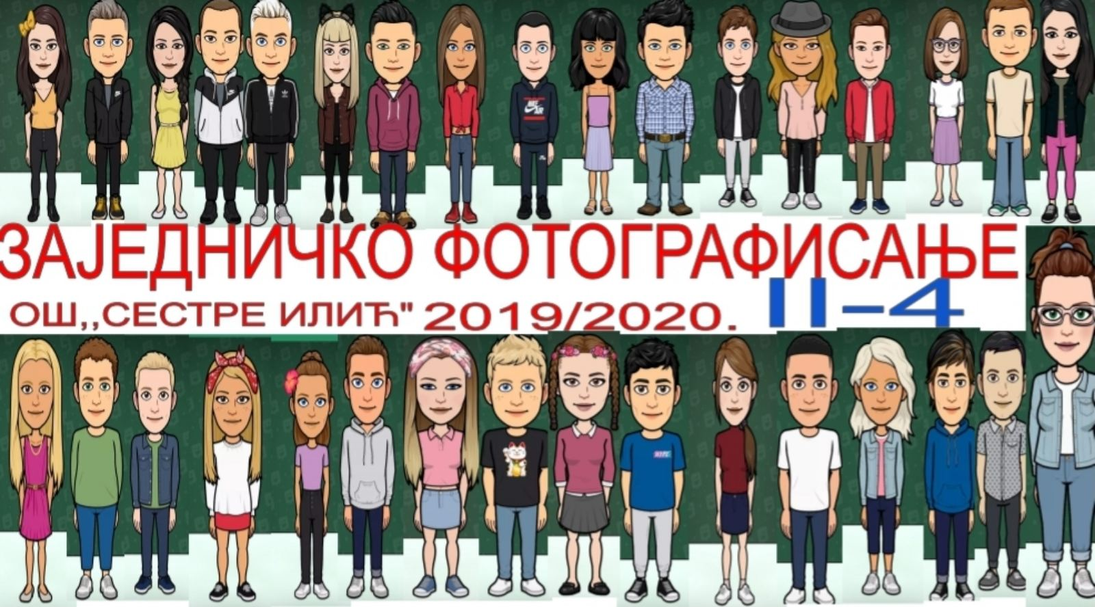

Slide 9
ЛЕПО СМО СЕ ЗАБАВИЛИ!

